Slide 1
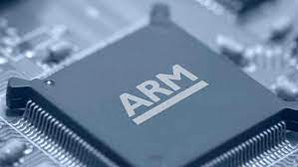
ARQUITECTURA DE PROCESADORES RISC
Raúl García Roldán
Raúl del Tascon

Slide 2
ÍNDICE
Arquitectura de ARM
Registros en ARM
Modos de funcionamiento de un procesador ARM
Acceso a la memoria
Gestión de interrupciones

Slide 3
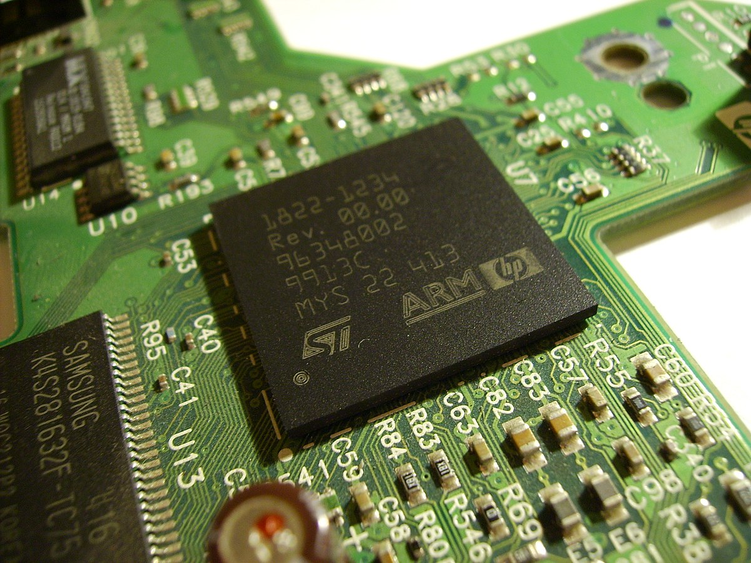
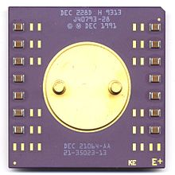
INTRODUCCIÓN

Slide 4
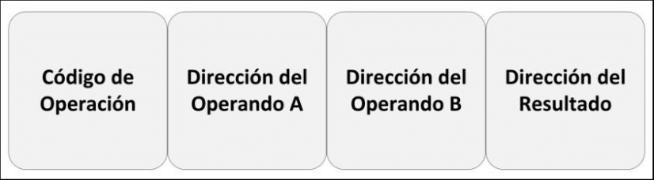
Arquitectura de ARM
Consta de varias características pero las más importantes son:
Arquitectura de carga y almacenamiento (Load store):Las instrucciones que acceden a la memoria están separadas de las instrucciones que procesan datos, ya que en este ultimo esta en registros.
Instrucciones de longitud fija de 32 bits: Campos de instrucciones uniforme y de longitud fija para simplificar la decodificacion de las instrucciones.
Formatos de instrucción en 3 direcciones
f bits n bits n bits n bits

Slide 5
Arquitectura de ARM
Todas las instrucciones se ejecutan en un ciclo de reloj: El diseño de las instrucciones es tan eficiente que un ciclo de instrucción es equivalente a un ciclo de la máquina.
Modos de direccionamiento simples: El procesador solo opera con contenidos de registros, no directamente en la memoria.
Carga y almacenamiento de múltiples instrucciones: Maximiza el rendimiento de los datos y ejecuta solo las instrucciones necesarias.
Set de instrucciones simétrico: En este tipo de set no hay restricciones en los registros usados. Facilita la ejecución y la optimización de bajo nivel.
Arquitectura Thumb: Variante del ARM que necesita mejorar la densidad del código con un set de instrucción de 16 bits.

Slide 6
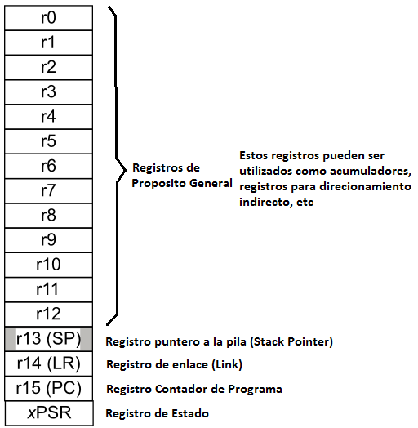
Registros en ARM
La arquitectura ARM tiene 37 registros que son ubicaciones de datos de alta velocidad y cada registro tiene un tamaño de 32 bits.
Registros de propósito general R0-R15:ARM proporciona un conjunto de 16 registros de propósito general, numerados del R0 al R15. Estos registros se utilizan para almacenar datos temporales y resultados de operaciones aritméticas.
Registros especiales:Como el Program Counter (PC) que apunta a la próxima instrucción a ejecutar, el registro de enlace (Link Register, LR)
Conjunto de instrucciones:Las instrucciones ARM operan en estos registros para realizar operaciones aritméticas, lógicas y de transferencia de datos.

Slide 7
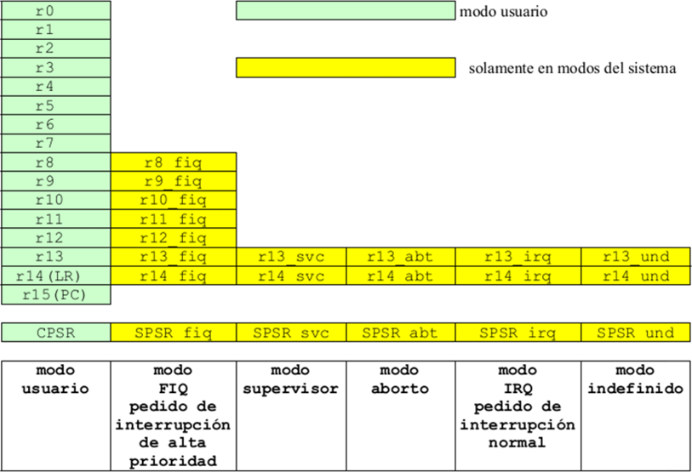
MODOS DE FUNCIONAMIENTO DE UN PROCESADOR ARM
En la arquitectura ARM, se encuentran diversos modos de funcionamiento que pueden cambiarse mediante el control del software o por interrupciones externas. La mayoría de los programas de aplicaciones operan en el modo usuario, donde tienen bajos privilegios.

Slide 8
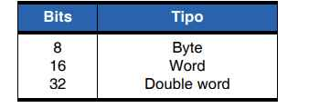
Acceso a la memoria
En sistemas ARM de 32 bits, la gestión de memoria utiliza el formato Little-endian, similar a las máquinas de Intel, permitiendo el acceso de hasta 4 gigabytes de RAM.
El sistema de paginación de ARM permite páginas de 4 y 64 kilobytes. Un aspecto destacado es la capacidad de manejar dos directorios de páginas simultáneamente.

Slide 9
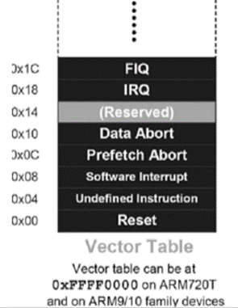
GESTIÓN DE INTERRUPCIONES
ARM emplea un sistema de manejo de interrupciones que guarda similitud con la tabla de vectores de interrupción del Modo Real en Intel. Con excepción del reset, el procedimiento para manejar interrupciones y excepciones es consistente en todos los casos:

Slide 10
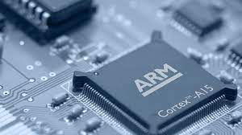
Conclusiones
Los procesador ARM se caracterizan por:
La optimización de funcionamiento y ahorro de energía.
Características ideales para aplicaciones móviles.
La mayoría de registros de ARM son de propósito general y brindan flexibilidad al usuario.

Slide 11
PREGUNTAS
1.¿En que dos universidades destacaron el concepto RISC?
2.¿ Cuál es la longitud de bits de los procesadores ARM?
3.¿En qué modo se ejecutan la mayoría de aplicaciones?
4.¿Cuántos registros de propósito general hay en ARM?
5.¿Qué dos excepciones se inhabilitan con un reset?

